Slide 1
Первенство Федеральных округов 2025
Генератор случайных чисел в аквариуме
E-notGPT Junior

Slide 2


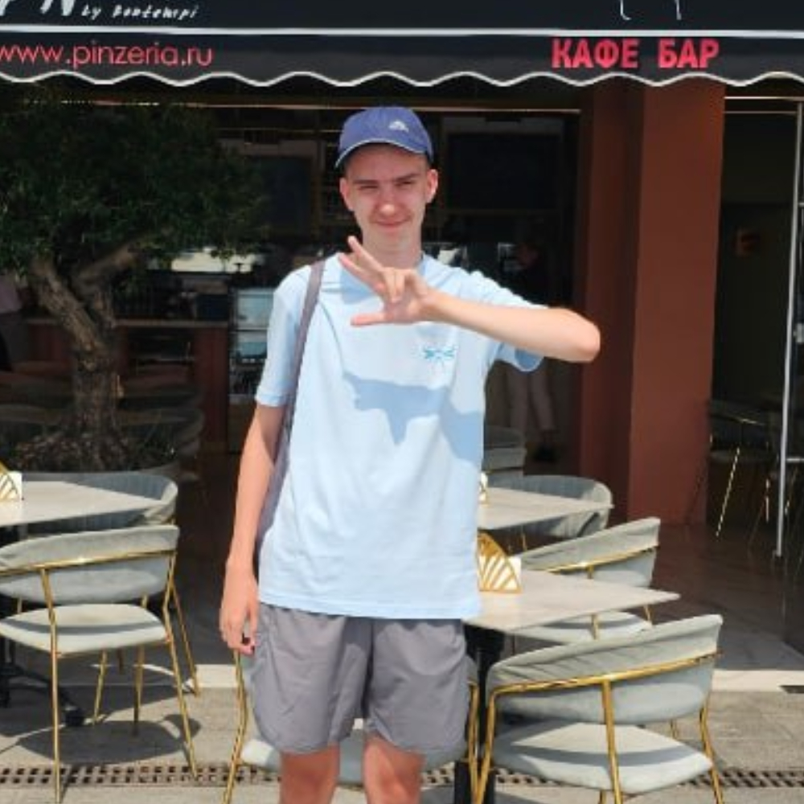
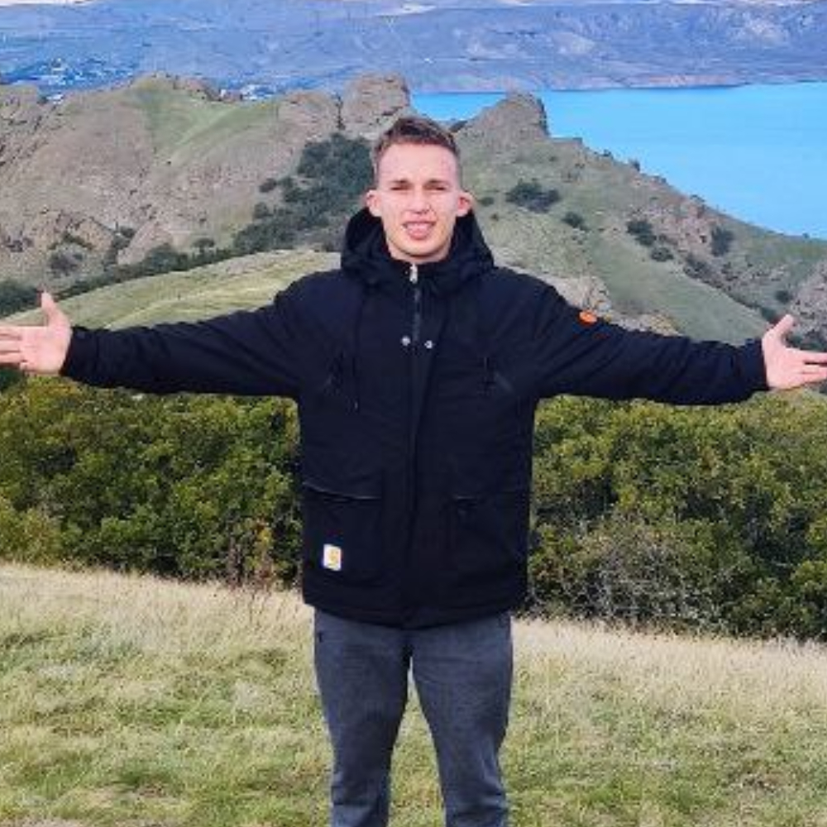
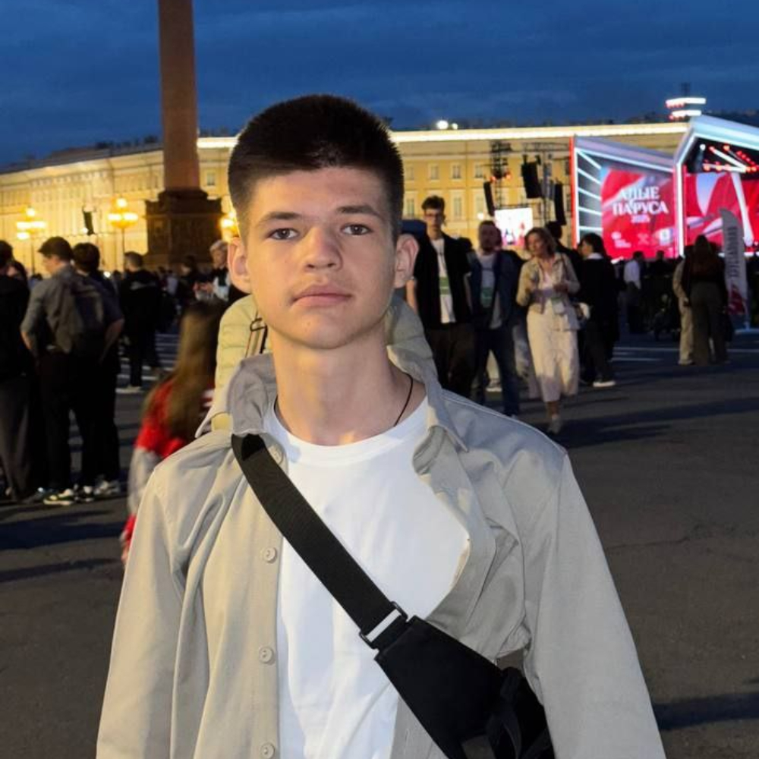







Первенство Федеральных округов 2025
О команде
Капитан
Backend
Frontend
Frontend
Frontend
Frontend
Backend
Хомяк Елизавета
Мосин
Никита
Андрюшин
Данил
Сорока
Тимофей
Сенюков Матвей
Васильченко
Ярослав

Slide 3
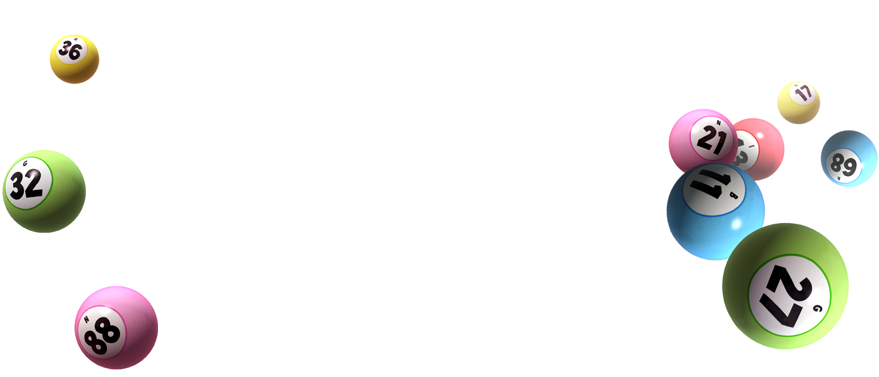
Первенство Федеральных округов 2025
Проблематика
Большинство генераторов случайных чисел опираются на псевдослучайные алгоритмы, а не на реальные источники энтропии, что может привести к предугадыванию чисел

Slide 4
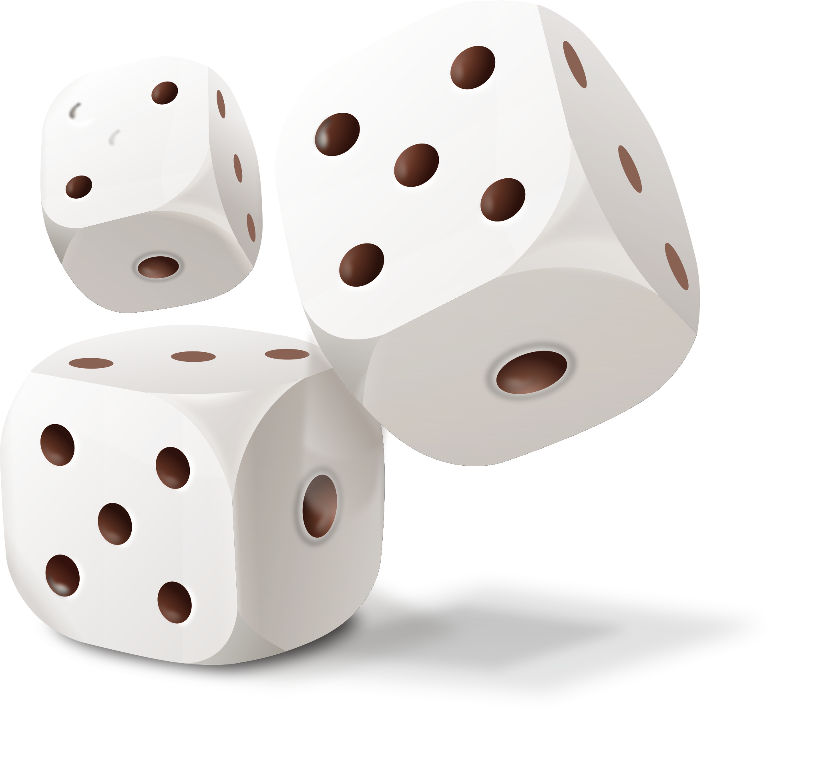
Первенство Федеральных округов 2025
Что такое случайность?
Случайность – это непредсказуемость исхода
Большинство генераторов случайных чисел лишь имитируют случайность, будучи на самом деле
предсказуемыми

Slide 5

Первенство Федеральных округов 2025
Почему это важно?
Высокая энтропия = Качественный рандом
Обеспечивает:
1. Непредсказуемость
2. Уникальность
3. Независимость
}
Надежные случайные числа

Slide 6


Первенство Федеральных округов 2025
Источники энтропии
Источником энтропии для нашего генератора случайных чисел служит положение рыбок в аквариуме
Непредсказуемость траекторий движения каждой рыбы обусловлена сложным взаимодействием внутренних и внешних факторов

Slide 7
Первенство Федеральных округов 2025
Алгоритм
Позиция рыб
Количество рыб
Данные для seeda
Движение рыб
Время

Slide 8
Первенство Федеральных округов 2025
Процесс
Физический слой
Детекция (YOLO)
Непредсказуемость движения рыб в аквариуме
Нейросеть извлекает данные о рыбах
Математическая формула
5 компонентов с константами
Валидация
Криптография
Проверка качества и случайности
Хэширование SHA-256/512

Slide 9
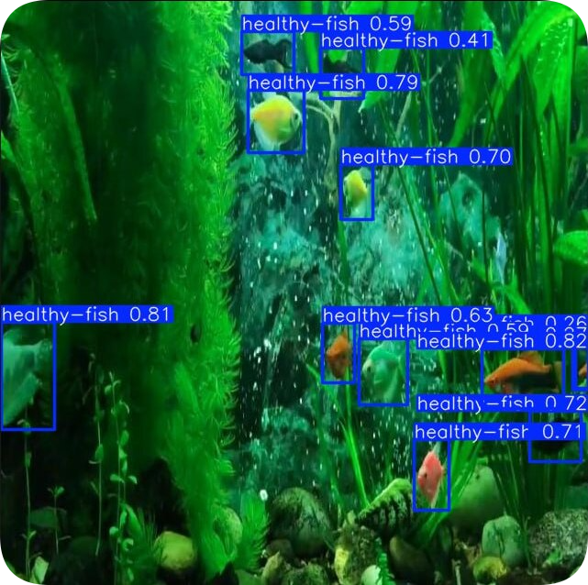
Первенство Федеральных округов 2025
Алгоритм
Используется YOLO, адаптированная для точного распознавания рыб. Дообучение на специализированном датасете повышает точность определения нужных объектов

Slide 10
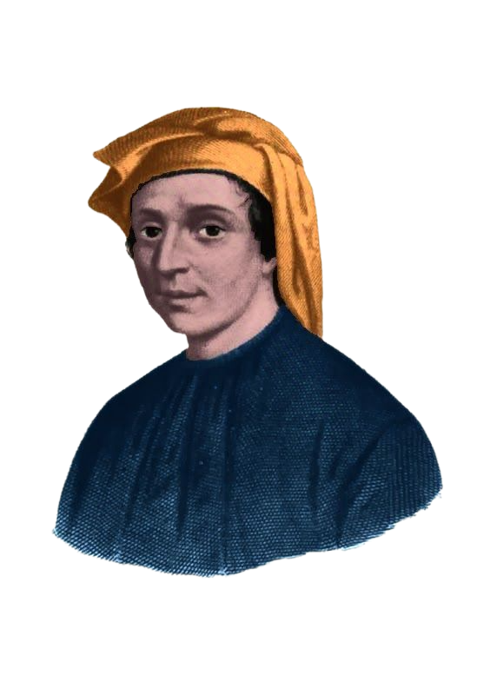
Первенство Федеральных округов 2025
Генерация комбинаций
Используя seed, алгоритм смешивает базовую случайность с последовательностью Фибоначчи для получения усложнённого псевдослучайного ряда.

Slide 11
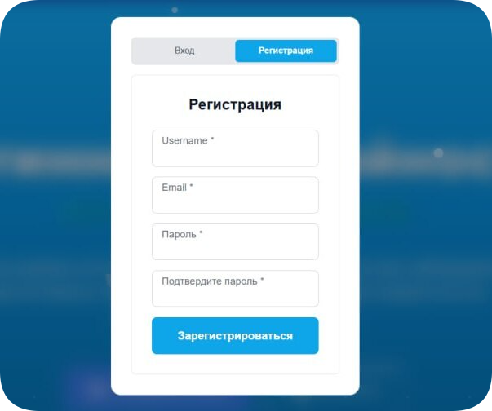
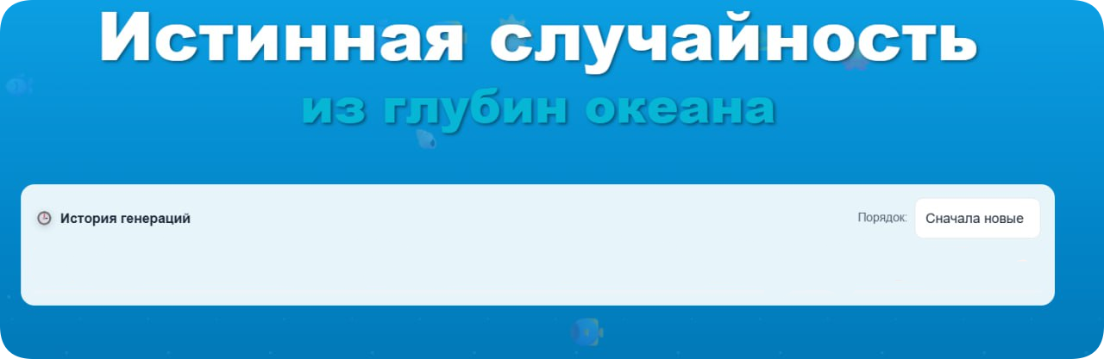
Первенство Федеральных округов 2025
История тиражей
Сайт собирает историю сгенерированных чисел (тиражи) и проводит тесты на случайность (NIST), чтобы убедиться, что наш ГСЧ работает корректно. Для этого была разработана авторизация

Slide 12
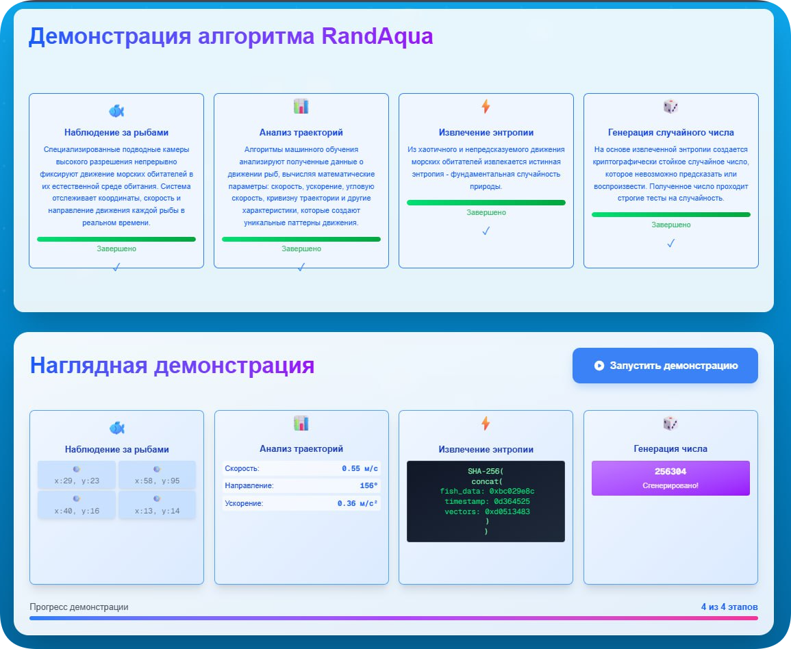
Первенство Федеральных округов 2025
Демонстрация алгоритма
На сайте можно проследить за алгоритмом генерации случайного числа. Для этого были разработаны два примера демонстрации, которые состоят из четырех этапов

Slide 13

Первенство Федеральных округов 2025
RANDAQUA
Рыбий рандом: новая глубина случайности
QR на гит

